Slide 1

SISTEMAS DE ARMAS
Unidad Aprendizaje N°3
“Misiles”

Slide 2
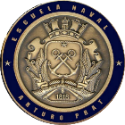

Resultados de aprendizaje:
Identificar diferentes tipos de trayectoria de guiado y sus aplicaciones.
Describir los fundamentos de sustentación de los misiles.
Identificar los sistemas de propulsión usados.

Slide 3


¿ Que es un Misil ?
Arma Aérea
AUTOPROPULSADA
Que posee algún sistema de guiado para corregir su trayectoria durante el vuelo e impactar al blanco sobre el que fue lanzado.
ALCANCE : LIMITADO
(Factores Externos e Internos)
INTERNOS
Cantidad de propelente.
Exigencias de maniobra durante el vuelo.
EXTERNAS (Durante trayectoria)
Condiciones meteorológicas.
Condiciones geográficas.

Slide 4
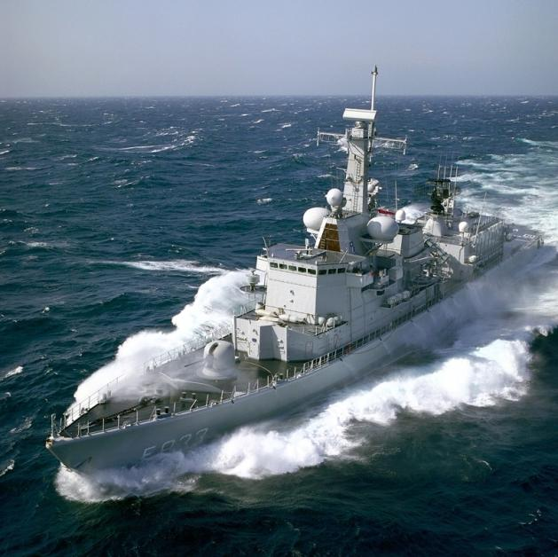
Misil S/A NATO Seasparrow y
Harpoon Block II (+ Bonus Track)

Slide 5
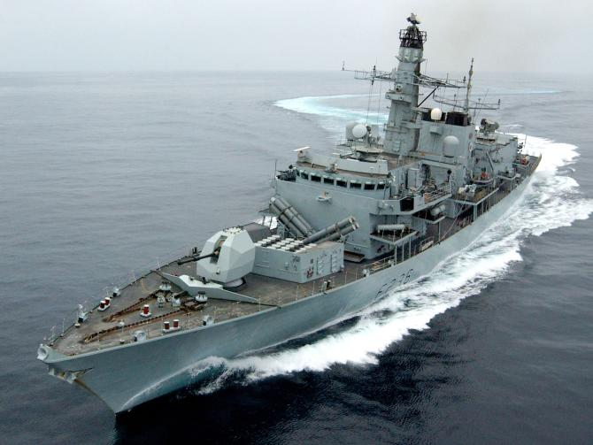
Misil S/A SEAWOLF
(Lanzamiento Vertical)

Slide 6
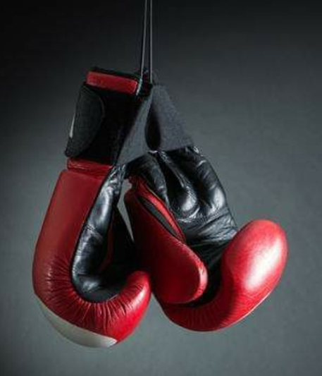
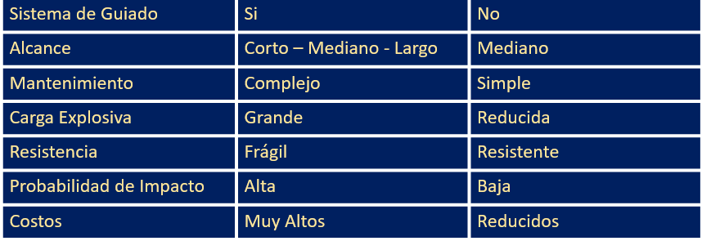
Cuadro Comparativo
Artillería v/s Misiles
Parámetros | Misiles | Artillería

Slide 7

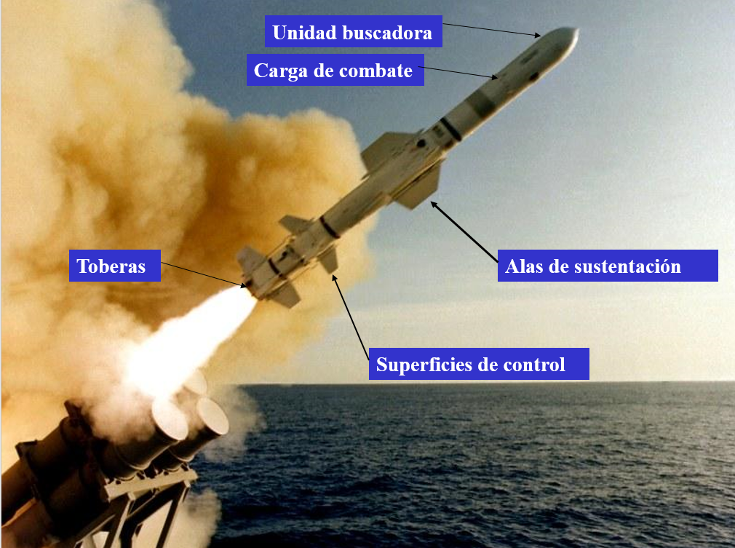
COMPONENTES DE UN MISIL
1. Unidad o cabeza buscadora
2. Unidad de guiado (giróscopo, radio altímetro y GPS)
3. Carga de combate
7. Booster (Algunos no lo emplean)
8. Superficies de control (Actuadores)
9. Toberas
4. Espoleta (IR - VT- PERC. - contacto- electromagnética)
5. Alas de sustentación
6. Motor propulsor o de crucero

Slide 8
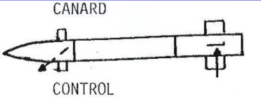
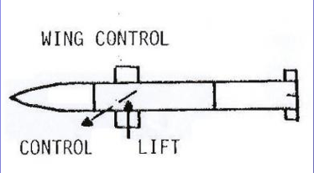
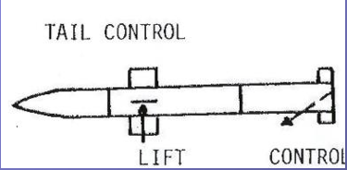
CONFIGURACIÓN
DE LAS SUPERFICIES DE CONTROL DE LOS MISILES
1
2
3

Slide 9
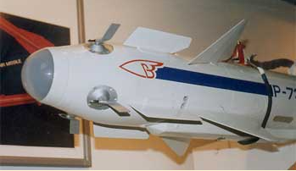
1
CONTROL
“CANARD”
CONFIGURACIÓN
DE LAS SUPERFICIES DE CONTROL DE LOS MISILES
Superficies de control en la cabeza del misil, superficies de sustentación en la parte posterior.
Las aletas “canard” requieren de una fuerza considerable para ser accionadas y maniobrar al misil.

Slide 10
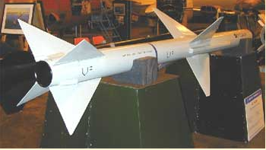
2
CONTROL
“POR ALAS”
CONFIGURACIÓN
DE LAS SUPERFICIES DE CONTROL DE LOS MISILES
Las superficies de control ubicadas al centro del misil, y actúan también como las principales superficies de sustentación.
Otorga al misil una gran capacidad de maniobra con pequeñas variaciones del ángulo de las alas de control. los motores actuadores son de menor peso y tamaño.

Slide 11
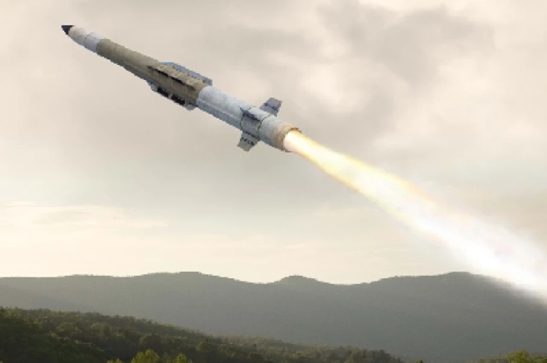
3
CONTROL
“DE COLA”
CONFIGURACIÓN
DE LAS SUPERFICIES DE CONTROL DE LOS MISILES
Las superficies de control se ubican en la cola del misil.
Las superficies de sustentación en el centro del misil.
Se requiere considerable fuerza para accionar las aletas de control.
Esta configuración también considera el control de rumbo por medio de toberas orientables (control vectorial)

Slide 12
Características del Fuselaje
  Superficie contínua
  Diseño Aerodinámico
  Alta Resistencia Axial
  Menor Resistencia Radial
  Resistente a Temperaturas
  Resistente a Vibraciones
  Compromiso Resistencia / Peso
FUERZAS
QUE ACTUAN SOBRE
UN MISIL
(Ref: Capítulo 16 pág. 559 a 566)

Slide 13
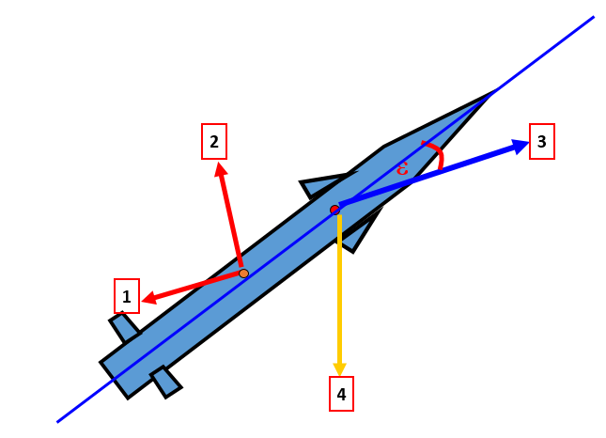
FUERZAS
QUE ACTUAN SOBRE
UN MISIL
Actitud de vuelo
Fuerzas actuando sobre un Misil en Vuelo
de un MISIL
Centro de gravedad
Centro de presión
Estos ejes de referencia son vitales para interpretar las ordenes de guiado. El misil posee giróscopos y acelerómetros para medir su posición en el aire y corregir su rumbo respecto a un sistema común de referencia física.
YAW
Ɛ. Ángulo de ataque
Arrastre o retardo
Sustentación
Dirección del movimiento
Peso del Misil
2
3
ROLL
1
PITCH
4

Slide 14

RELACIONES ENTRE LAS
FUERZAS QUE ACTUAN SOBRE UN MISIL
El retardo, siempre actúa en sentido opuesto al vector de movimiento del misil y paralelo a éste.
La fuerza de sustentación siempre actúa perpendicular al retardo y permite contrarrestar el efecto del peso del misil.
Las fuerzas de arrastre y de sustentación actúan sobre el centro de presión.
El vector resultante del impulso del motor y del peso del misil, actúan sobre el centro de gravedad.
Durante el vuelo, el centro de gravedad de un misil se desplaza hacia su parte delantera a raíz del consumo de combustible de los motores.
El centro de presión y el de gravedad no coinciden geométricamente, lo que genera fuerzas que deben ser compensadas por las superficies de control en forma continua y dinámica.

Slide 15


CLASIFICACIÓN DE
MISILES SEGÚN VELOCIDAD
SUBSÓNICOS
Alcanzan velocidades
inferiores a 1 Mach.
Son afectados por turbulencias generadas por el paso del aire a través de sus superficies de control y fuselaje.
TRANSÓNICOS
Alcanzan velocidades
entre 0.8 1.2 Mach
(onda de choque)
Son afectados por Grandes Turbulencias generando altas vibraciones e inestabilidad. (Diferentes velocidades en fuselaje)
SUPERSÓNICOS
Alcanzan velocidades
superiores a 1.2 Mach.
Son afectados por pequeñas turbulencias
HIPERSÓNICOS
Alcanzan velocidades
superiores a 5 Mach
(tiempo de relajación)
No son afectados por turbulencias pero enfrentan una “barrera térmica” generada por el roce del aire en su fuselaje.
A nivel del mar:
725nudos ó 340 m/s (1Mach.)
A 20.000 pies:
675 nudos o 316 m/s
Bajo el agua:
3198 nudos o 1500 m/s
VELOCIDAD DEL SONIDO

Slide 16
CLASIFICACIÓN DE
MISILES SEGÚN VELOCIDAD
SUBSÓNICOS
Alcanzan velocidades
inferiores a 1 Mach.
Son afectados por turbulencias generadas por el paso del aire a través de sus superficies de control y fuselaje.
TRANSÓNICOS
Alcanzan velocidades
entre 0.8 1.2 Mach
(onda de choque)
Son afectados por Grandes Turbulencias generando altas vibraciones e inestabilidad. (Diferentes velocidades en fuselaje)
SUPERSÓNICOS
Alcanzan velocidades
superiores a 1.2 Mach.
Son afectados por pequeñas turbulencias
HIPERSÓNICOS
Alcanzan velocidades
superiores a 5 Mach
(tiempo de relajación)
No son afectados por turbulencias pero enfrentan una “barrera térmica” generada por el roce del aire en su fuselaje.
VELOCIDAD DEL SONIDO
A nivel del mar:
725 nudos ó 340 m/s (1Mach.)
A 20.000 pies:
675 nudos o 316 m/s
Bajo el agua:
3198 nudos o 1500 m/s

Slide 17

SUBSÓNICOS
La proporciona principalmente el roce en las alas de sustentación y en poca medida, el fuselaje.
SUPERSÓNICOS
Sustentación de Misiles
La proporciona principalmente el roce en el fuselaje y muy poco o nada en las alas de sustentación.
ESTABILIDAD DE UN MISIL
Es la capacidad que le otorga su diseño para oponerse o resistir naturalmente los movimientos no deseados y mantener una buena capacidad de maniobrar o responder a las órdenes de control.

Slide 18
SISTEMAS DE ARMAS
MISILES
Sistemas de
GUIADO
Métodos de
GUIADO
(Ref: Capítulo 15 Principios de Sistemas de Armas)
Existen 3 tipos:
Remotos: a) Comando
      b) Bean Rider
Homing: a) Activo
b) Pasivo
c) Semi activo
3. Autónomo (Inercial)
Es el conjunto de unidades y equipos del misil que sensa su posición y dirección, y la compara con la trayectoria deseada, iniciando las acciones para corregir la desviación detectada
Está compuesto por: La unidad buscadora, Unidad de guiado, los giróscopos, el radio altímetro, los actuadores y las superficies de control

Slide 19
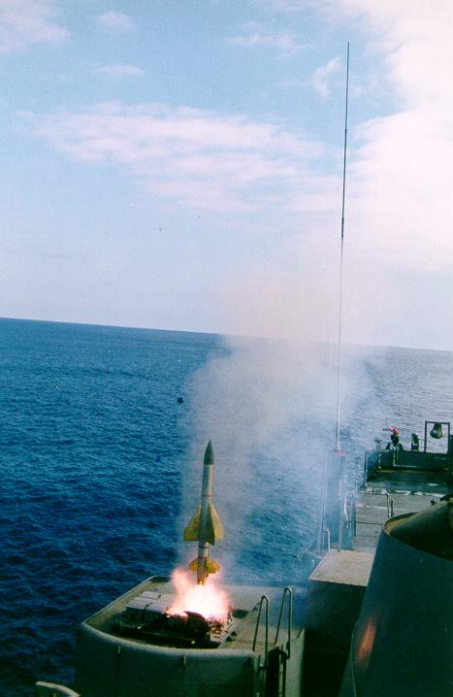
MISIL BARAK
Objetivo de diseño
Antimisil y antiaéreo de corto alcance.
Posee grandes superficies de control por requerimientos de alta maniobrabilidad.

Slide 20
Clasificación
Según tipo de combustible
Según su función
Propulsión de Misiles
Según tipo combustible:
a. Combustible sólido : 1. Base doble
2. Composita
b. Combustible líquido
Concepto de interés:
a. Cantidad de impulso
b. Efecto Venturi
c. Toberas

Slide 21
Características
Combustibles Sólidos
Poseen alta potencia disponible lo que les permite alta maniobrabilidad.
Permite diseño de misiles de tamaño reducido y poco peso
Aumenta las necesidades de mantenimiento y costos de operación.
Poca disponibilidad de combustible no permite grandes alcances efectivos (70 - 80 Kms.)

Slide 22
SISTEMAS DE ARMAS
MISILES
1. Pulso Reactores (V-1 y V-2)
Usado en II G.M., velocidades de 450 nudos, limitado por frecuencia de ciclos de accionamiento de la rejilla (50 a 200 cpm)
2. Estrator Reactor (RAM JET( (Sea Dart; Otomat)
Mejora la eficiencia a altas velocidades, incorpora un difusor de combustible modificado. Alcanza velocidades sobre 3 Mach. Emplea combustible especial
3. Turbo Reactor (TURBO JET) ( Harpoon; Tomahawk)
Excesivo consumo de Kerosene (A1-A2 ó A3) a baja altura. Reacciona lento a ordenes de control.
Reactores Atmosféricos
(Ref: Capítulo 16 pág. 545 a 559 FRIEDEN)

Slide 23
Ventajas Comparativas de propulsores de reacción
COHETE PROPELENTE SÓLIDO | COHETE PROPELENTE LÍQUIDO | RAMJET | TURBOJET
Muy simple | Relativamente simple | Muy simple | Desarrolla empuje desde posición de reposo
Velocidad ilimitada | Prácticamente velocidad ilimitada hi | No tiene partes móviles, obtiene oxígeno del aire | Consume solo parafina de aviación. Obtiene oxígeno del aire
Opera en todo ambiente incluso en el vacío | Opera en todo ambiente incluso en el vacío | De bajo costo de operación y fabricación | Empuje es independiente de la velocidad
Máximo empuje al despegue, sin partes móviles | Pocas partes móviles, máximo empuje al despegue | Liviano y fácil de construir | Usa combustibles simples y comunes
Puede ser almacenado full combustible, listo A ser disparado | Usa booster más pequeño que las Ramjet y Turbojet | Usa combustibles comunes y puede ser impulsado por combustible sólido
 |  | Supersónico, es eficiente a grandes velocidades y alturas

Slide 24
Ventajas Comparativas de propulsores de reacción (Cont.)
COHETE PROPELENTE SÓLIDO | COHETE PROPELENTE LÍQUIDO | RAMJET | TURBOJET
Gran consumo de combustible | Gran consumo de combustible | Necesita alta velocidad antes de iniciar su funcionamiento | Potencia limitada por tensión en las palas de la turbina
Se consume muy rápido | Se consume muy rápido | Limitado a operar en atmósfera con oxígeno | Limitado a operar en atmósfera con oxígeno
De relativo corto alcance | De relativo corto alcance | Limitado a velocidades bajo las 3.600 [m/h] | Limitado a velocidades de hasta 3 mach
Frágil y sensible a las condiciones ambientales | No puede ser almacenado full combustible por largo tiempo |  | Motor complejo con varias partes móviles
 | Necesita largos chequeos antes de lanzarlo

Slide 25

¿ Preguntas ?

Slide 26
Código de Honor Armada de Chile
“En el combate tendré como consigna “vencer o morir” y en la paz, me prepararé para ello”
Honor Patria Eficiencia Disciplina

